Slide 1
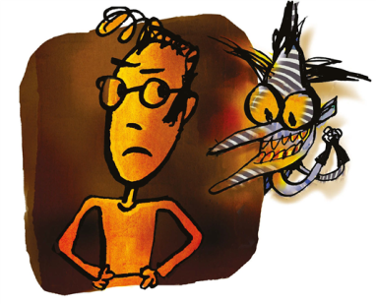

Les liaisons…
© Futé | Matériel protégé par des droits d’auteurs.

Slide 2
Elle est fiévreuse
l
est
© Fté

Slide 3
Elle a mal
l
a

Slide 4
Pire encore
r
en
© Fué

Slide 5
Seul un antivuris
n
an

Slide 6
Toujours à l’affût
r
à
© té

Slide 7
La célèbre aventurière
r
a
© ué

Slide 8
Il y a
l
y
© Fué

Slide 9

Tu es prêt!
Tu es prête !
À toi de faire
les liaisons!
© Futé | Matériel protégé par des droits d’auteurs.

